Slide 1
Екочелендж “Сортування сміття – мій обов'язок”
За матеріалами учасників екочеленджу в рамках
проведення Всеукраїнського зльоту юних екологів
Київ 2023

Slide 2
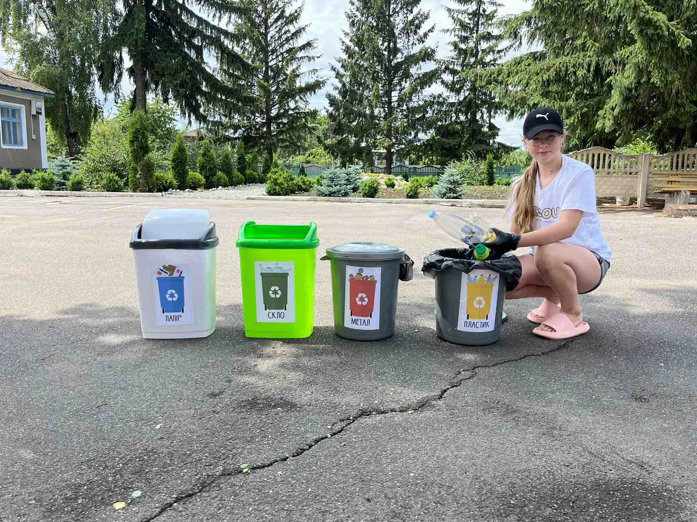
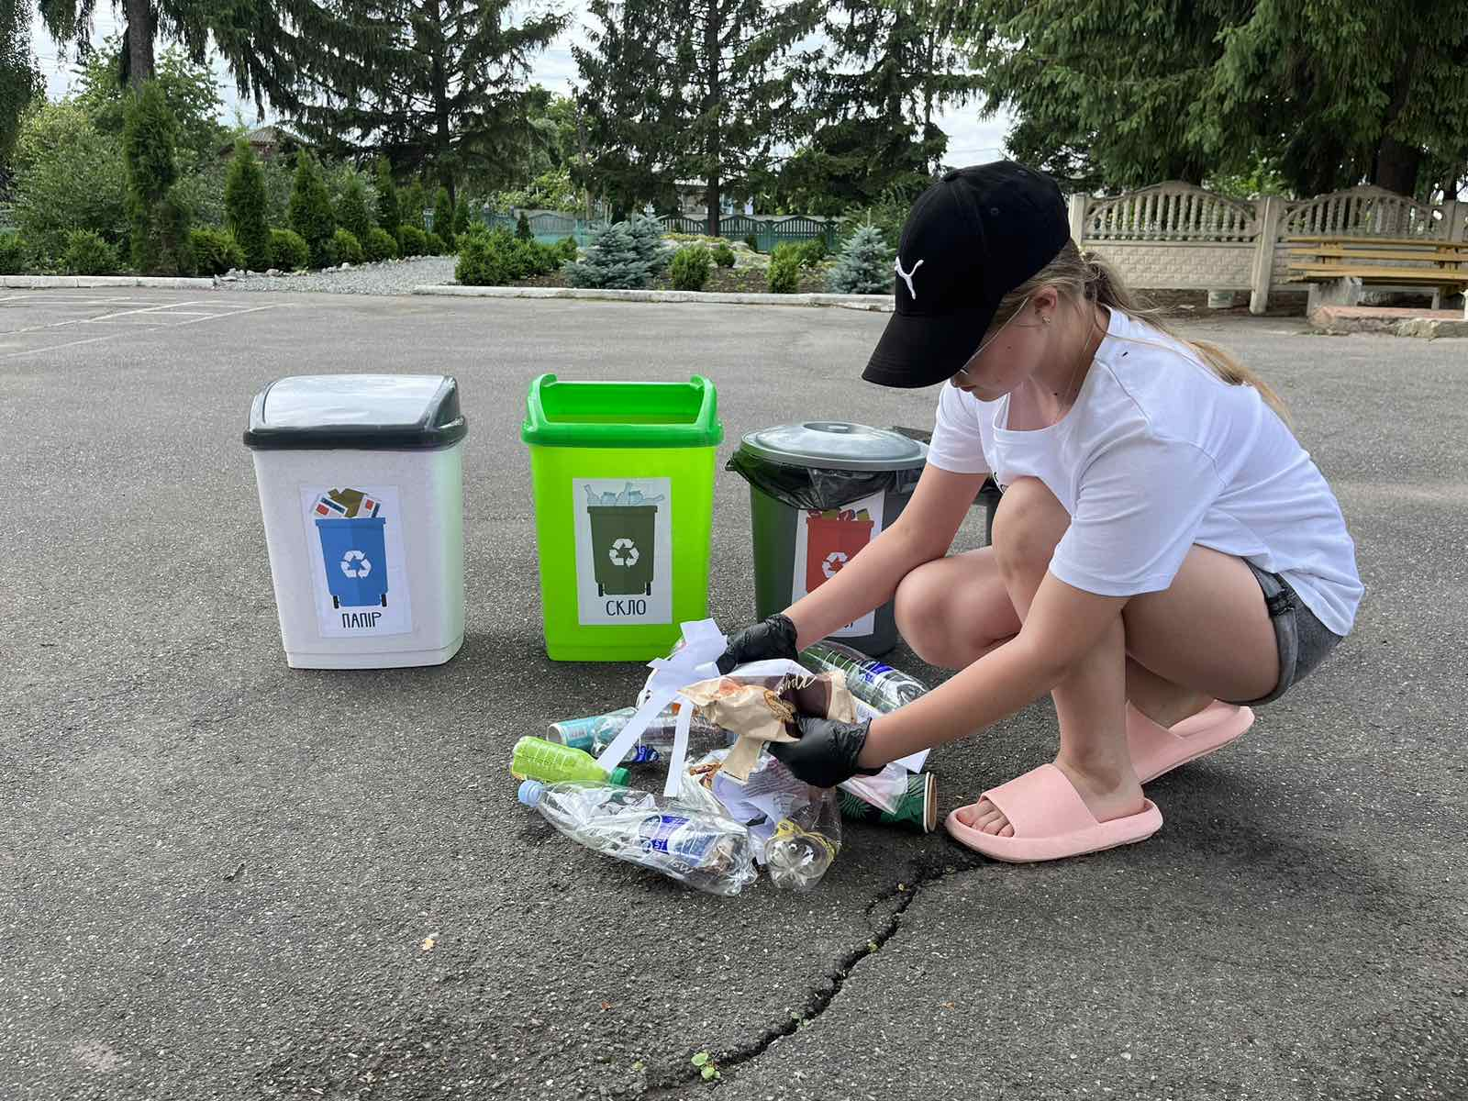
Гафінчук Анастасія Петрівна вихованка ОЗ "Білоусівський ліцей"

Slide 3
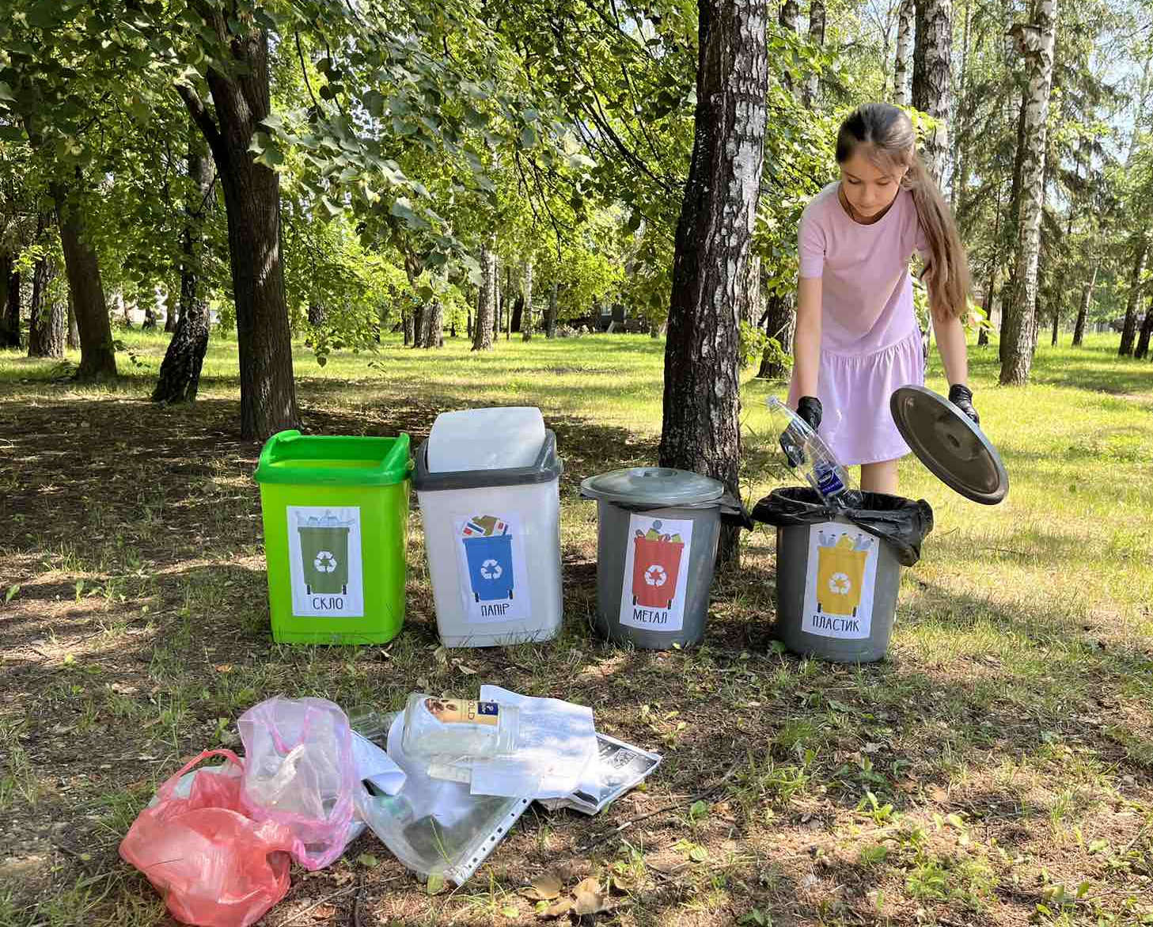
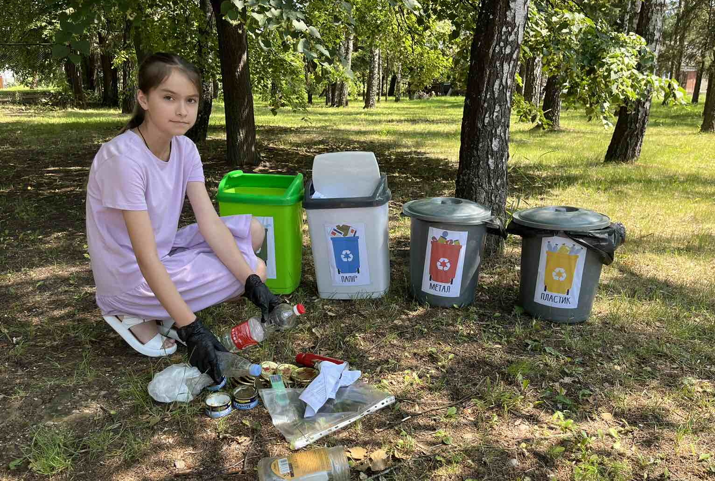
Маланич Варвара Романівна вихованка ОЗ "Білоусівський ліцей"
_____________

Slide 4
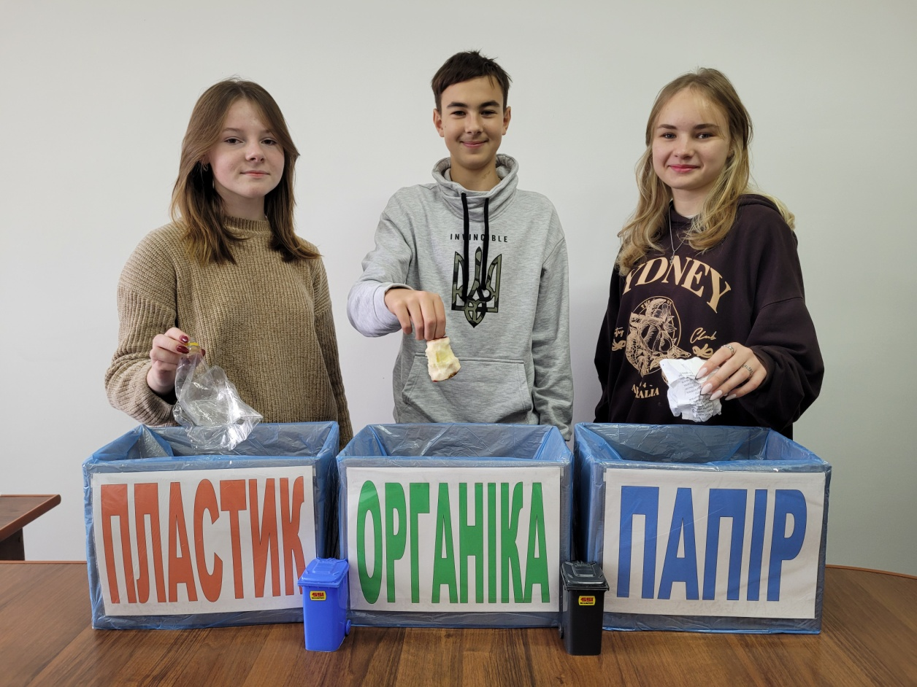
Шепетівка

Slide 5
Шепель Аліса

Slide 6
Подосельник Марія

Slide 7
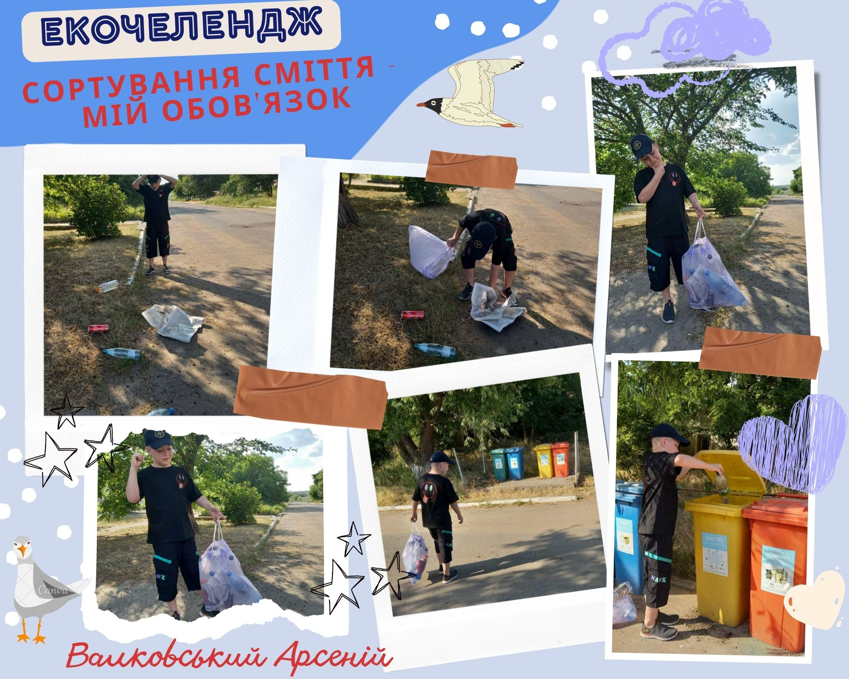
Валковський Арсеній

Slide 8
Баштовий Максим

Slide 9
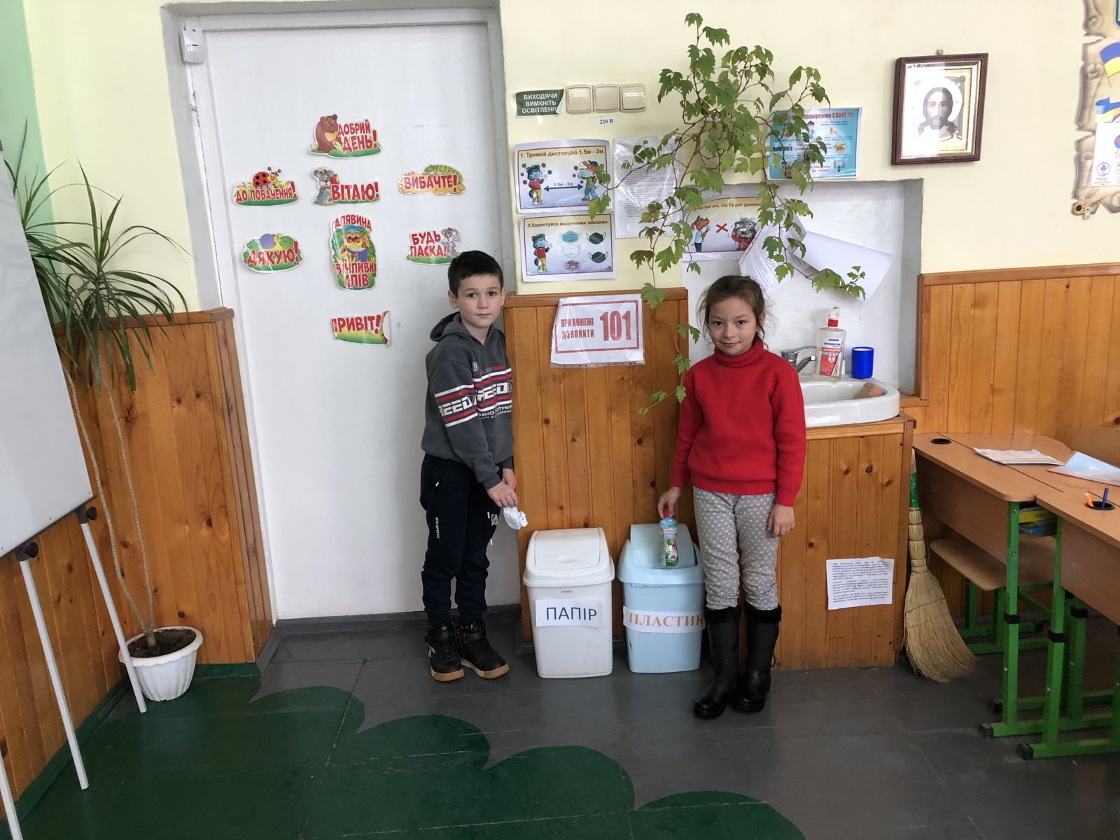
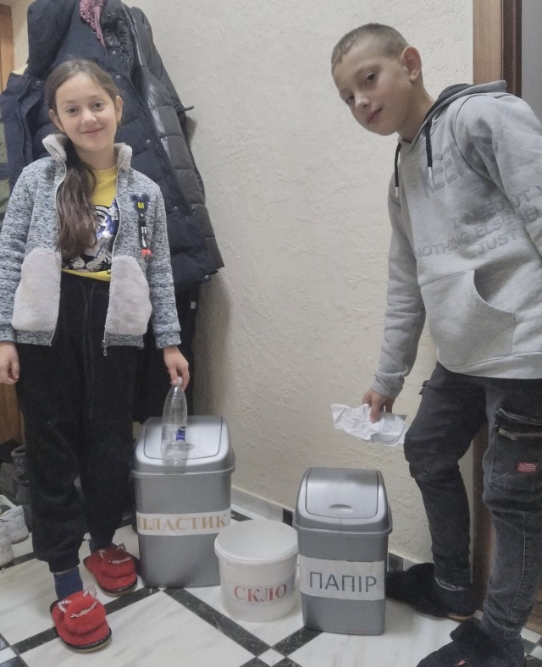
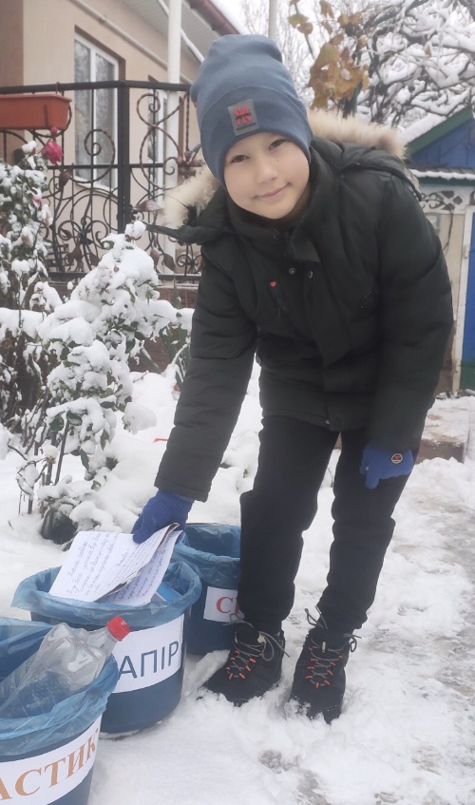
Жук Максим Романович учень ОЗ "Михалківський ліцей"

Slide 10
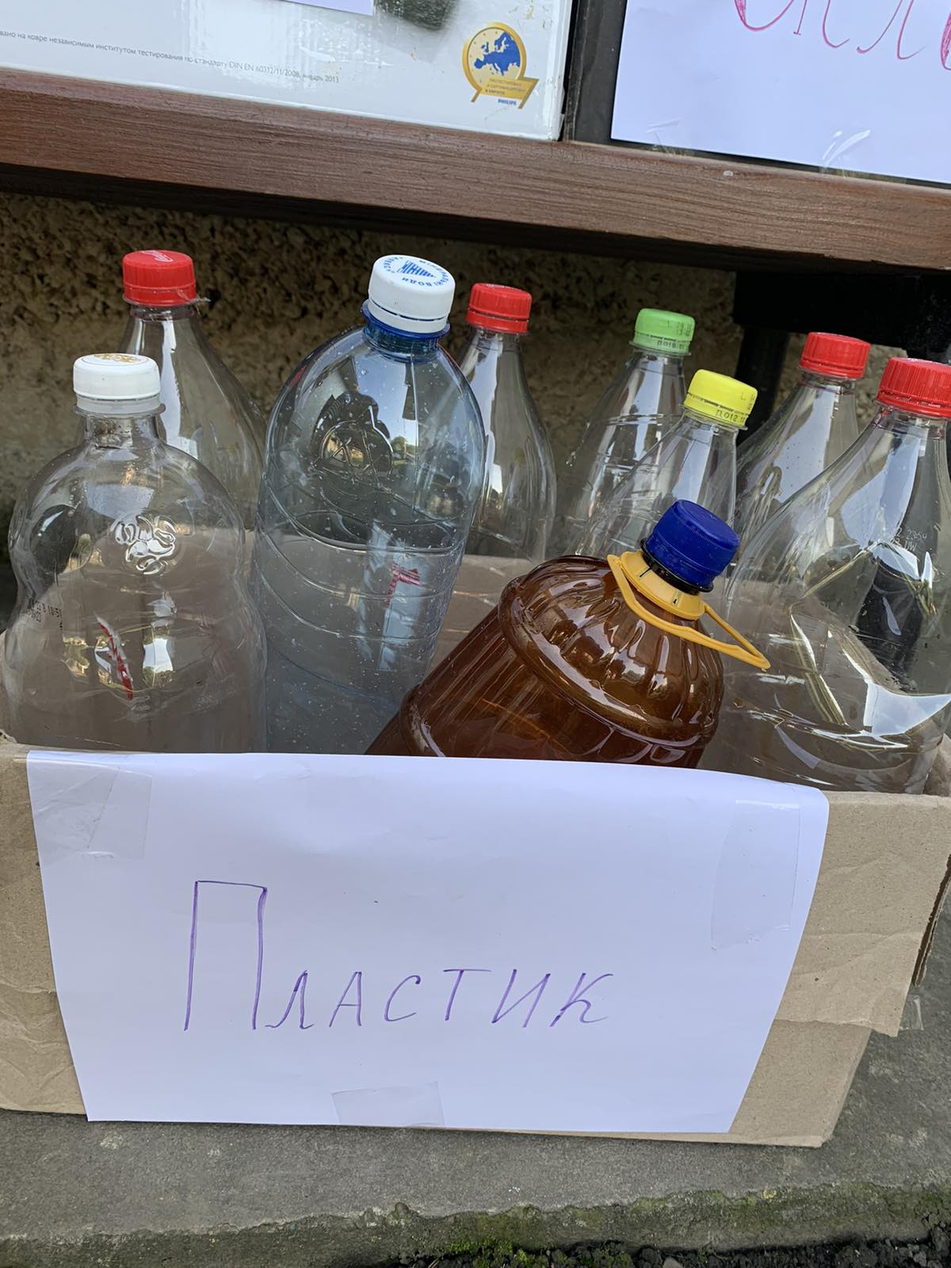
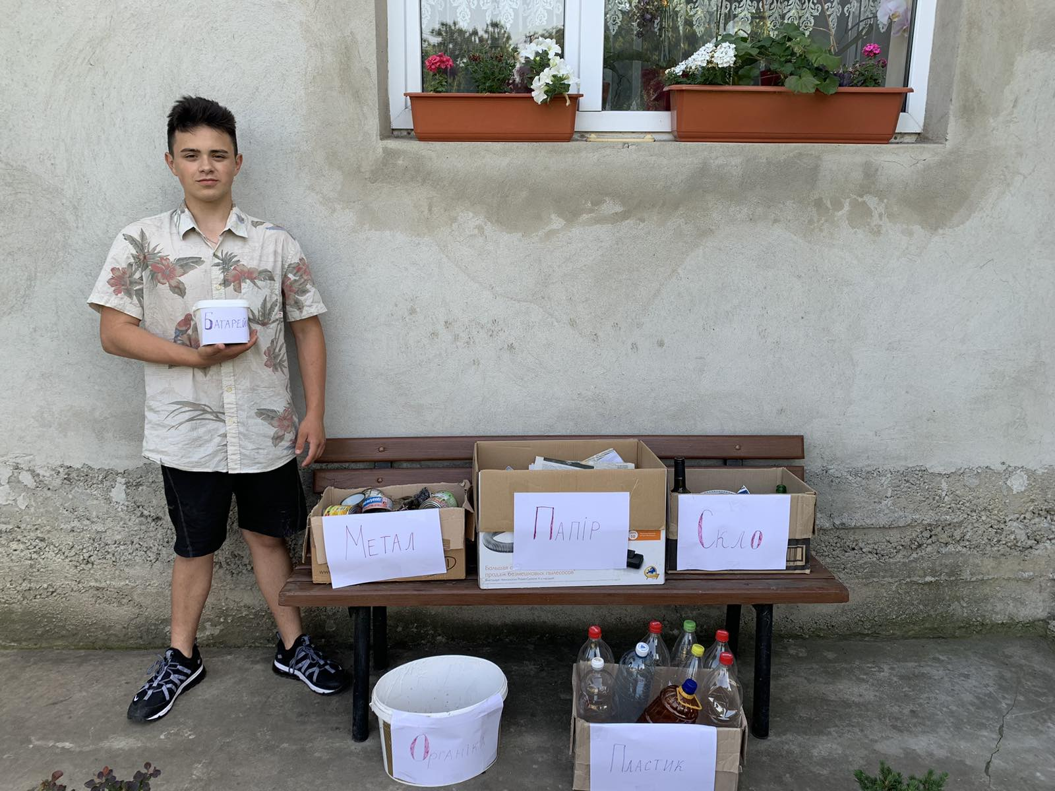
Якуб'як Ілля вихованець КЗ "Чернівецький обласний центр еколого-натуралістичної творчості учнівської молоді"

